Slide 1




MÔN HỌC: ĐỒ ÁN 2
TRƯỜNG ĐẠI HỌC SƯ PHẠM KĨ THUẬT TPHCM
KHOA ĐÀO TẠO CHẤT LƯỢNG CAO
CHUYÊN NGÀNH: CÔNG NGHỆ KỸ THUẬT MÁY TÍNH
USING VERILOG TO DESIGN CORE I2C CONTROLLER
SINH VIÊN THỰC HIỆN:
ĐINH HOÀNG LONG -18119093
NGUYỄN MINH TÙNG -18119131
GIÁO VIÊN HƯỚNG DẪN:
TH.S HUỲNH HOÀNG HÀ
1

Slide 2
FEATURE TIMELINE
Writing proposal
27/9- 3/10
Design block and Specification
11/10- 24/10
Debug and Verify
15/11- 28/11
1 weak
1 weak
2 weaks
3 weaks
2 weaks
2 weaks
Read document
4/10- 10/10
RTL code and test plan, test case, test bench
25/10- 14/11
Write Report
29/11- 12/12
2

Slide 3

OUTLINE
DEFINITION
ACTION
BLOCK DIAGRAM
CAMPARISON
3

Slide 4

I) DEFINTION
I2C, viết tắt của cụm từ “Intel – Intergrated-Circuit”, là một chuẩn bus nối tiếp được phát triển bởi hãng sản xuất linh kiện điện tử Philips.
I2C là một bus nối tiếp hai dây, hai hướng cung cấp một phương pháp trao đổi dữ liệu đơn giản và hiệu quả giữa các thiết bị. Nó phù hợp nhất cho các ứng dụng yêu cầu giao tiếp thường xuyên trong một khoảng cách ngắn giữa nhiều thiết bị.
Đặc điểm:
Truyền bán song công.
Có xung đồng bộ nên ít xảy ra hiện tượng mất mát dữ liệu.
Hoạt động theo mô hình Mesh. Thiết bị Master điều khiển nhiều thiết bị slaver.
Dữ liệu truyền theo dạng nối tiếp.
Tốc độ truyền nhanh 1Mbs.
4

Slide 5
II) ACTION
Hệ thống I²C sử dụng đường truyền dữ liệu nối tiếp (SDA) và đường clock nối tiếp (SCL) để truyền dữ liệu. SDA là đường truyền/nhận dữ liệu, SCL là đường truyền xung clock. Mỗi dây SDA và SCL đều được kết nối với dương nguồn qua điện trở kéo lên 1KΩ – 4.7 KΩ tùy thuộc vào thiết bị.
START SIGNAL GENERATION
DATA TRANSFER
STOP SIGNAL GENERATION
SLAVE ADDRESS TRANSFER
5

Slide 6
1) START Signal
Khi đường bus rãnh, có nghĩa là không có thiết bị chủ (Master) đang tham gia vào bus (Cả 2 dòng SCL và SDA đều ở mức cao.
Tín hiệu START được định nghĩa là sự chuyển đổi từ cao đến thấp của SDA trong khi SCL cao, tín hiệu START biểu thị sự bắt đầu của quá trình truyền dữ liệu mới.
2) Slave Address Transfer
Byte dữ liệu đầu tiên được truyền bởi Master ngay sau khi tín hiệu START là địa chỉ Slave. Đây là một địa chỉ gọi bảy bit theo sau là một bit RW. Bit RW báo hiệu cho Slave hướng truyền dữ liệu.
Phần lõi xử lý chuyển địa chỉ Slave như bất kỳ hành động ghi nào khác. Lưu trữ địa chỉ của thiết bị Slave trong thanh ghi truyền và đặt bit WR. Sau đó lõi sẽ chuyển địa chỉ slave trên bus.
6
Notes:
. Không có hai slave nào trong hệ thống có thể cùng một địa chỉ. Chỉ có Slave có địa chỉ khớp với địa chỉ được truyền bởi Master mới phản hồi bằng cách trả lại một bit xác nhận bằng cách kéo SDA thấp ở chu kỳ clock SCL thứ 9.f

Slide 7
3) Data transfer
Khi đã đạt được địa chỉ Slave thành công, quá trình truyền dữ liệu có thể tiến hành trên cơ sở từng byte theo hướng được chỉ định bởi bit RW được gửi bởi Master.
Mỗi byte được chuyển được theo sau bởi một bit xác nhận trên chu kỳ clock SCL thứ 9. Nếu slave báo hiệu Không có xác nhận, master có thể tạo ra tín hiệu STOP để hủy bỏ dữ liệu chuyển hoặc tạo tín hiệu START Lặp lại và bắt đầu một chu kỳ truyền mới.
Nếu Master với tư cách là thiết bị nhận, không thừa nhận Slave, Slave sẽ giải phóng dòng SDA cho Master để tạo ra tín hiệu STOP hoặc START Lặp lại.
4) Slave Address Transfer
Master có thể kết thúc giao tiếp bằng cách tạo tín hiệu STOP. Tín hiệu STOP, thường được gọi là P-bit, được định nghĩa là sự chuyển đổi từ thấp đến cao của SDA trong khi SCL ở mức logic '1'.
7

Slide 8
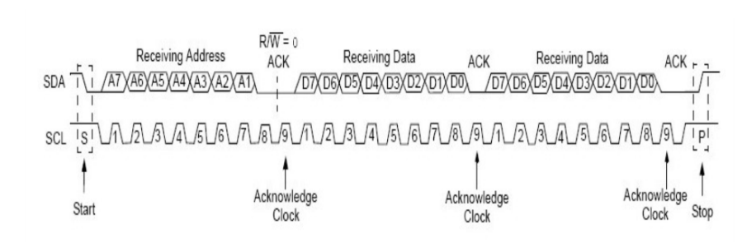
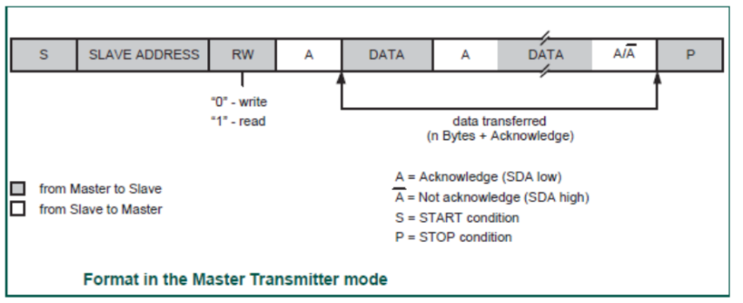
5) Mô hình
8

Slide 9
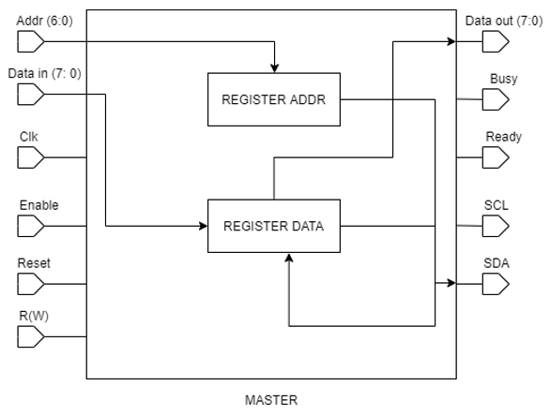
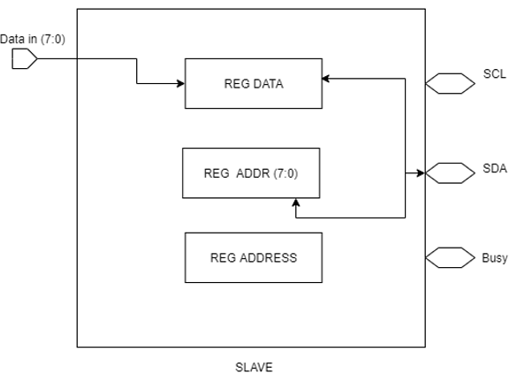
II) BLOCK DIAGRAM
9

Slide 10
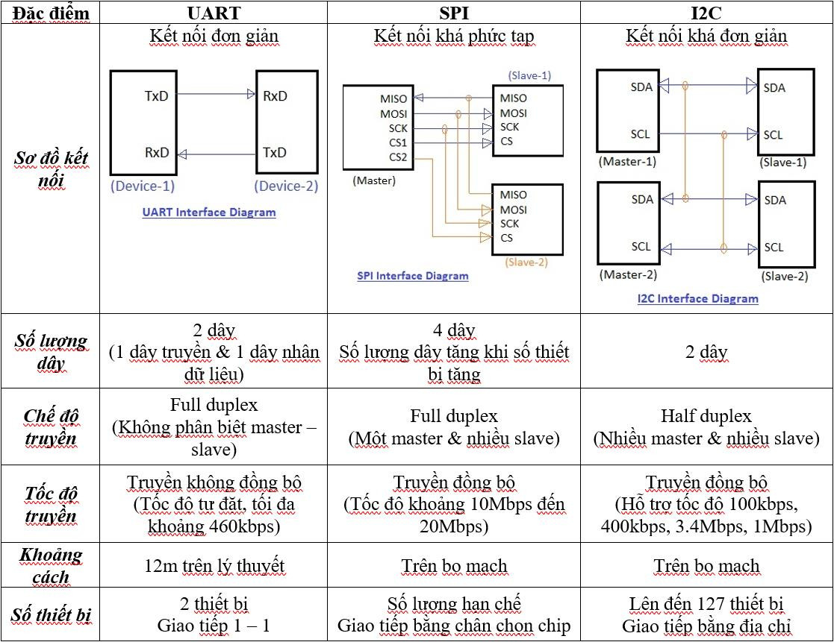
IV) COMPARISON
10

Slide 11

24

Slide 12

25

